Slide 1


Аналіз літературних творів у шкільній практиці: сучасні технології роботи
з текстом художнього твору

Slide 2
План методичного порадника
Організація освітнього процесу на уроках
зарубіжної літератури в умовах воєнного стану
Методологічні засади аналізу
літературного твору в умовах воєнного стану
Сучасні технології роботи з текстом під час аналізу художнього твору в шкільній практиці в умовах воєнного стану
Підбиття підсумків методичного порадника

Slide 3


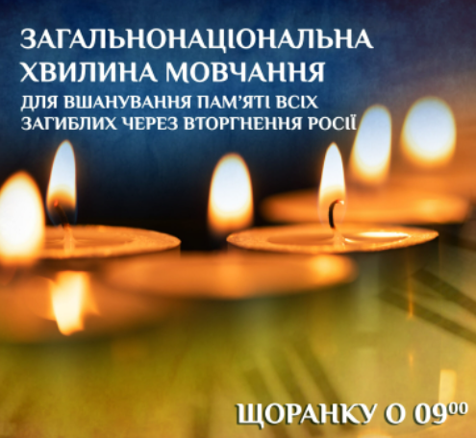

Slide 4
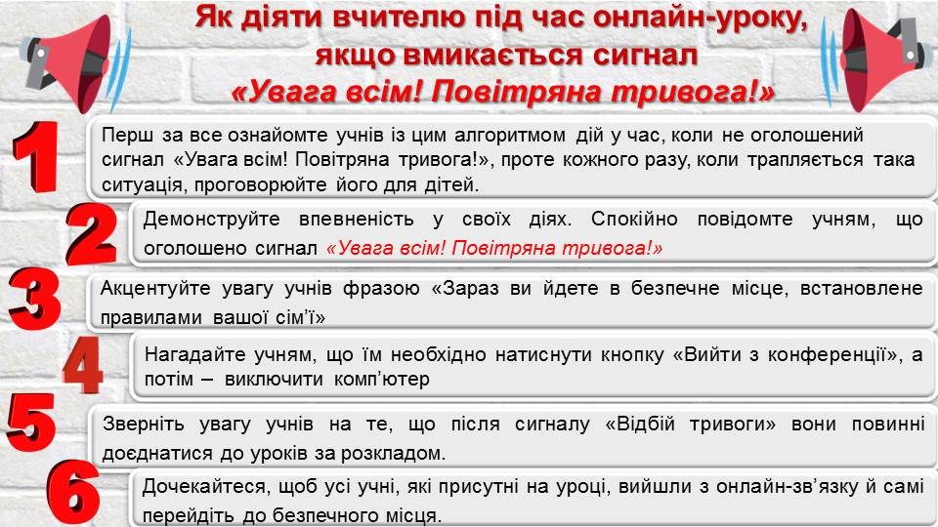


Slide 5
Методологічні засади аналізу літературного твору

Slide 6

Загальні принципи аналізу художнього твору
принцип багатозначності
принцип відповідності форм і шляхів аналізу твору його художній природі
01
04
02
03
принцип єдності змісту та форми твору
принцип цілісності

Slide 7

Аналіз літературного твору – логічна процедура, суть якого полягає в розчленуванні цілого літературного твору
на компоненти.
Види літературного аналізу
культурологічний
лінгвістичний
герменевтичний та ін.
контекстуальний
композиційний
компаративний
гендерний

Slide 8

Аспекти взаємодії читача з текстом
Об’єктно-об’єктивний (найвищий авторитет – сфера «чужого» (авторського)
01
Суб’єктно-суб’єктний (можливий «діалог згоди», «зустріч» автора й читача)
02
Суб’єктно-об’єктивний (найвищий авторитет – власна позиція читача)
03

Slide 9
Принципи організації
аналізу літературного твору
Функції аналізу
художнього твору
принцип цілісності;
принцип єдності змісту й форми;
контекстний принцип;
культурологічний принцип;
принцип варіативності;
принцип виборності;
принцип діалогічності;
особистісний принцип;
принцип толерантності (антидогматичності);
принцип емоційності.
когнітивна;
естетична;
виховна;
мотиваційна;
аксіологічна;
рецептивна;
комунікативна;
проєктувальна;
коригуюча.

Slide 10

Аналіз художнього твору
Традиційний
«Слідом за автором»;
пообразний;
проблемно-тематичний.
Нетрадиційний
Літературознавчий;
стилістичний;
композиційний;
лінгвістичний;
компаративний (порівняльний);
структурно-семантичний;
філологічний;
герменевтичний ;
гендерний.

Slide 11
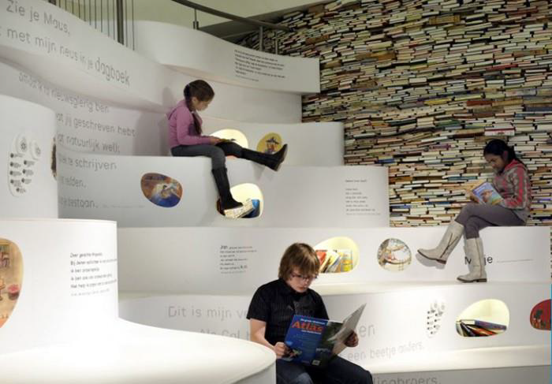
«Твір … має стільки змістів, скільки читачів цього твору»
Олександр Потебня

Slide 12
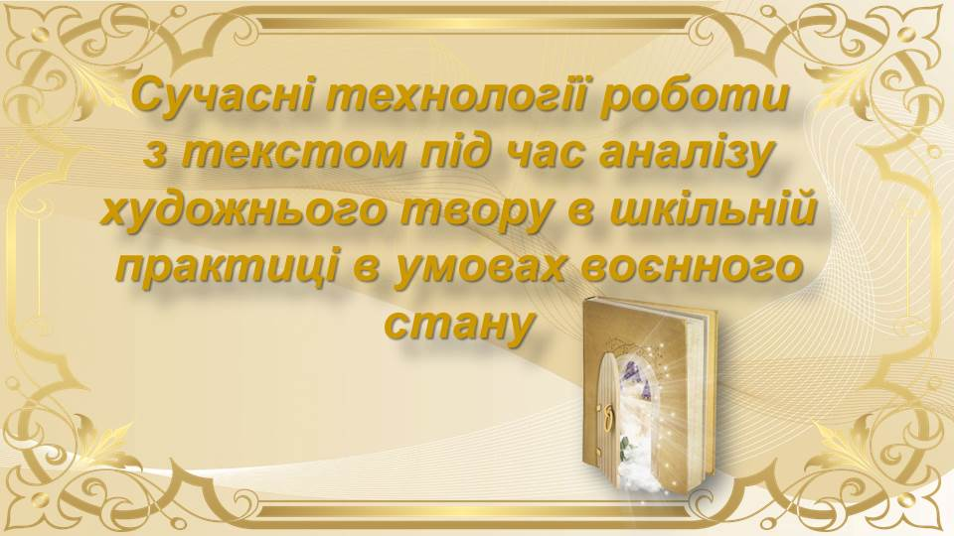

Slide 13


Проєктно-діяльнісна технологія
Послідовність роботи
над проєктом
Вибір теми проєкту
Планування проєкту
Реалізація проєкту
Підсумок проєкту

Slide 14



01
єдність оформлення
02
доступність оформленя
03
інформаційна цінність
04
практична цінність
05
презентація

Slide 15
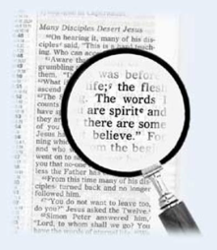


Технологія проблемного навчання
Послідовність роботи
створення проблемної ситуації; формулювання проблеми
аналіз результатів перевірки гіпотез
висновок і узагальнення
повернення до проблемної ситуації
висунення гіпотез; перевірка висунутих гіпотез

Slide 16
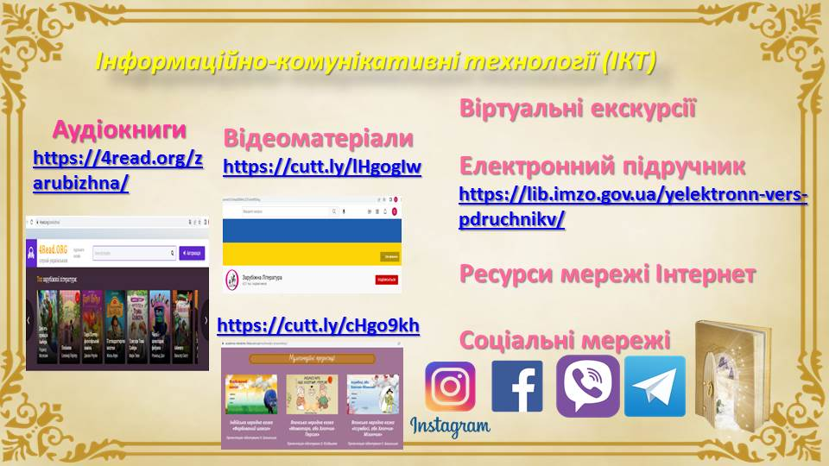

Slide 17
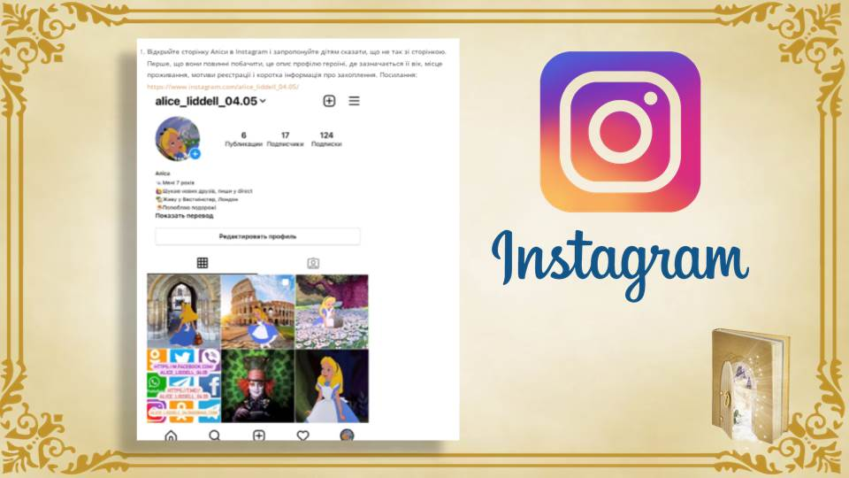

Slide 18


Slide 19
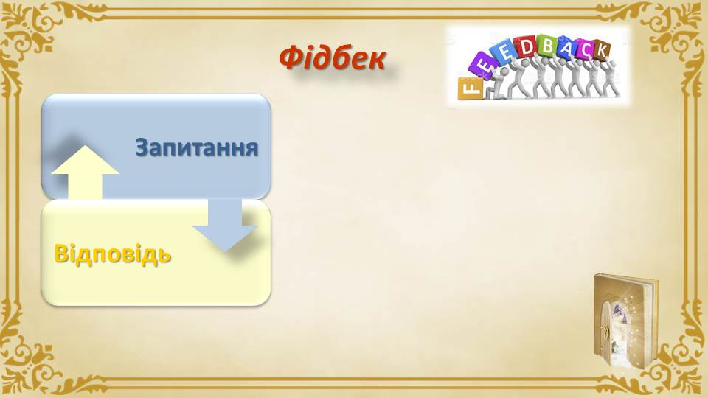
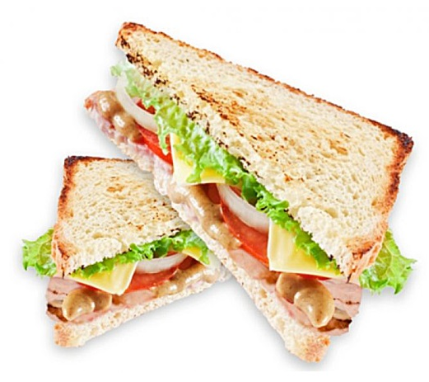
(зворотній зв’язок,
критичний коментар)
Вступ
«Начинка»
Висновок

Slide 20
Технологія візуалізації
Найкращий в світі кінозал – це мозок,
і ти це розумієш, коли читаєш гарну книгу.
Рідлі Скотт

Slide 21
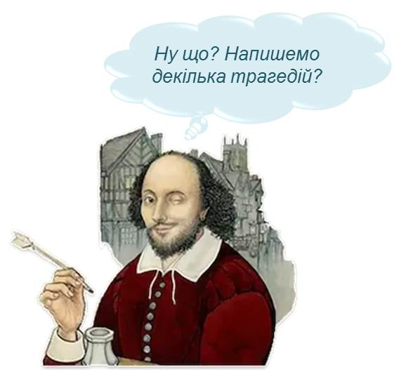
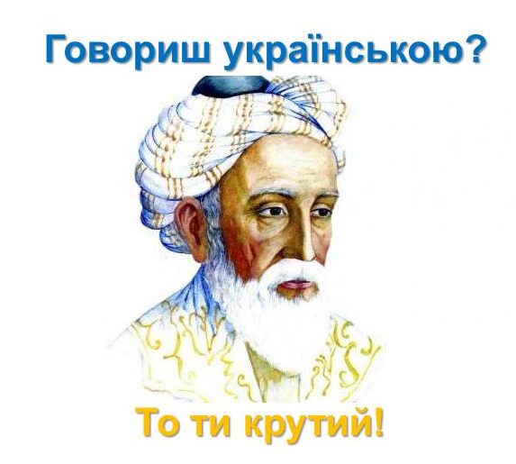
Мем (інтернет-мем) –
це дотепна коротка інформація,
яка поширюється в інтернеті.

Slide 22

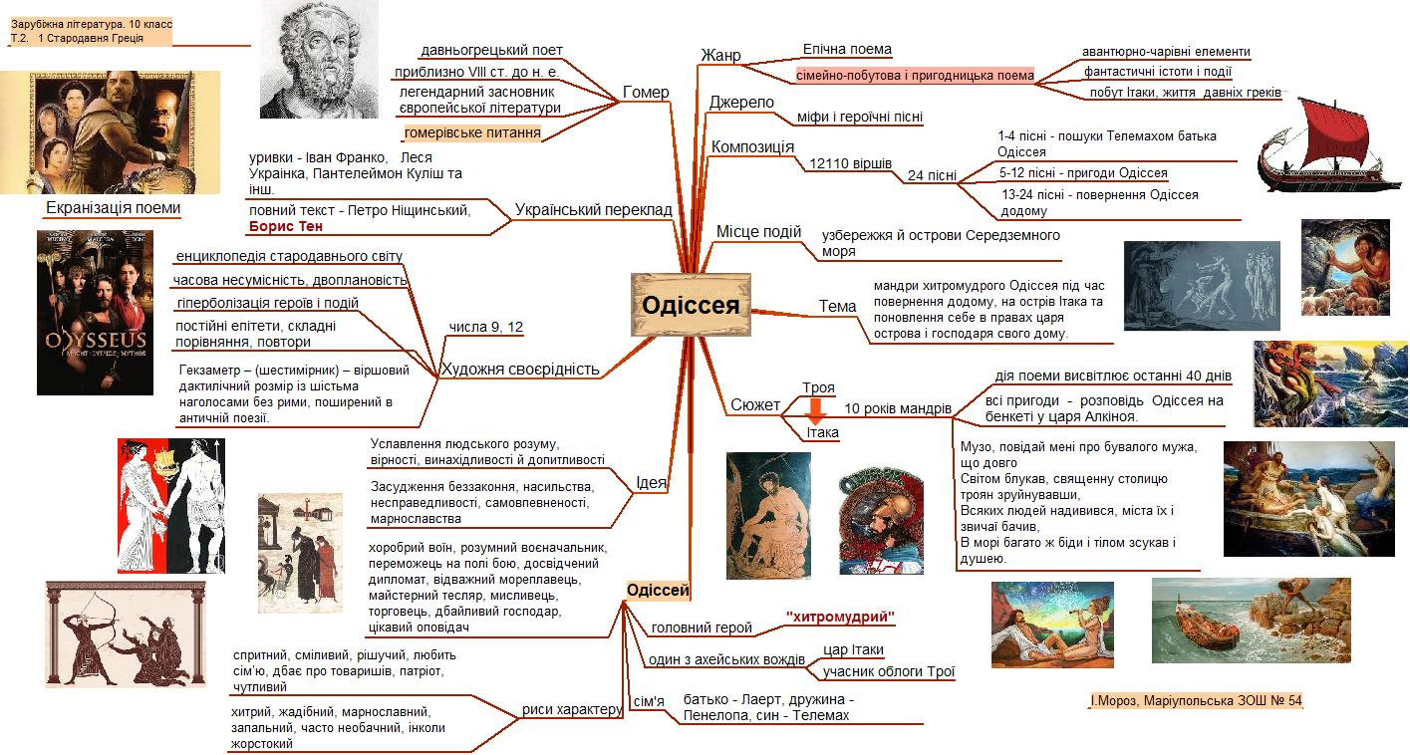
Mind maps (карта пам’яті, ментальна карта, карта думок, інтелект-карта) – спосіб організації інформації

Slide 23
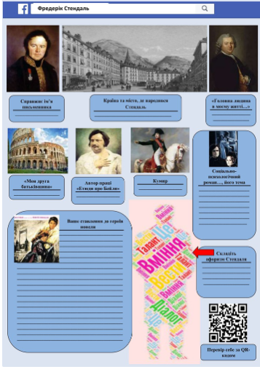
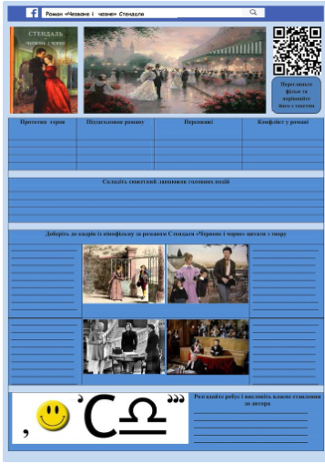

Facebook-сторінка автора або художнього твору

Slide 24

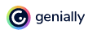


Genial.ly – це онлайн-сервіс для створення чудового інтерактивного контенту: презентацій, мультимедійних плакатів, ігор, інфографік тощо.
Glogster – це інструмент для створення інтерактивних плакатів із текстам, відео, гіперпосиланнями та зображеннями.
ThingLink – це сервіс для створення мультимедійних плакатів та інших освітніх матеріалів.

Slide 25





Буктрейлер –
сучасна форма реклами книги, яка представляє собою короткий відеоролик за мотивами книги.
Основні характеристики:
короткий (1-3 хвилини) відеоролик, створений
за мотивами книги;
відеореклама книги, в якій працюють методи,
аналогічні рекламі;
кортка відеопрезентація/анотація книги
Програми для роботи
з відео:
Microsoft
PowerPoint
Windows
movie maker

Slide 26


Немає магії сильнішої,
ніж магія слів.
Анатоль Франс

